Slide 1
计算机网络DNS讨论
蓝冰瑛、邹雅、张弘弢
2021.9.17

Slide 2


导言
姓名
身份证
主机名
hust.edu.cn
IP地址
202.144.0.245
01
简单，便于人类记忆
复杂，但有利于机器识别
02
提供信息较少
可告知具体地址

Slide 3
DNS提供的服务
01

Slide 4
5
4
3
2
1
向该IP地址
的HTTP
服务器发起
TCP连接
DNS客户端向
服务器发送请求
报文
客户最终收到回答
报文得到IP地址
浏览器从URL
抽取主机名传
给客户端
用户主机运行
DNS客户端

Slide 5

简要介绍
Text here
分层的DNS服务器
采用C/S模式的应用层协议
Text here
运行在UDP上
Text here

Slide 6
DNS提供的服务
主机名到IP转换
主机/邮件服务器别名
负载分配

Slide 7
DNS工作机理概述
02

Slide 8

DNS工作机理

Slide 9
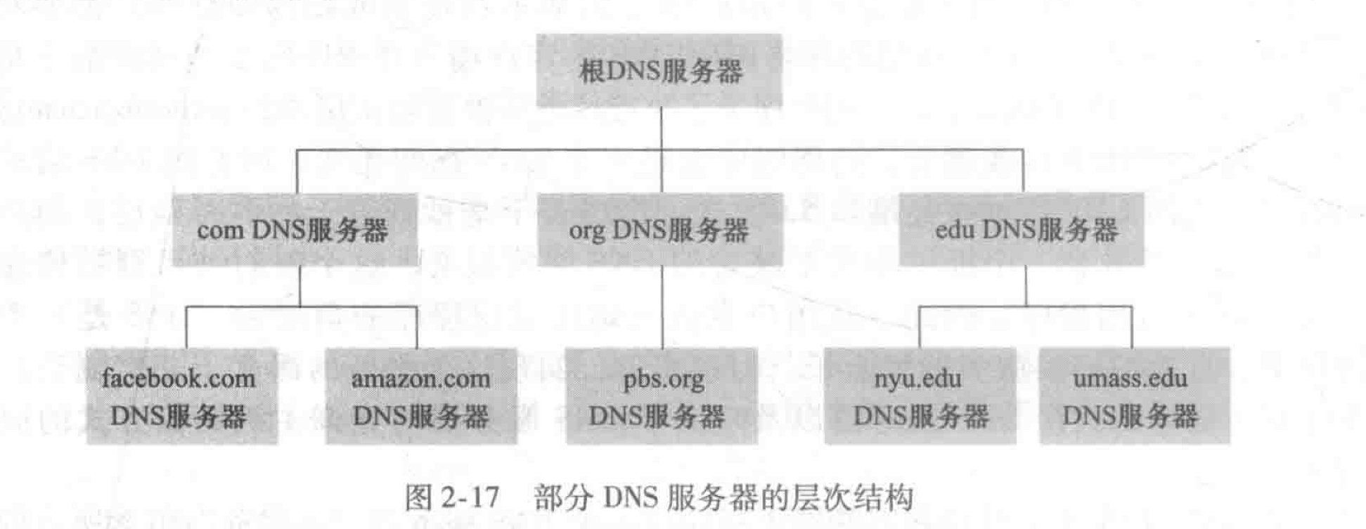
DNS服务器层次结构
顶级域服务器
权威服务器

Slide 10
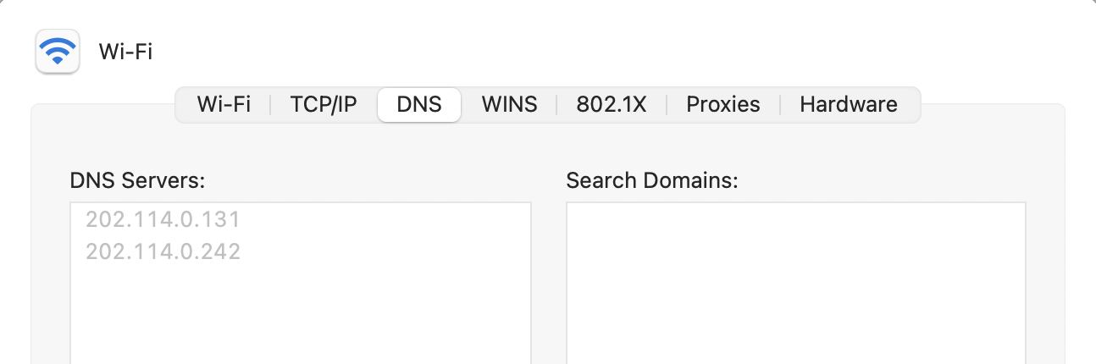
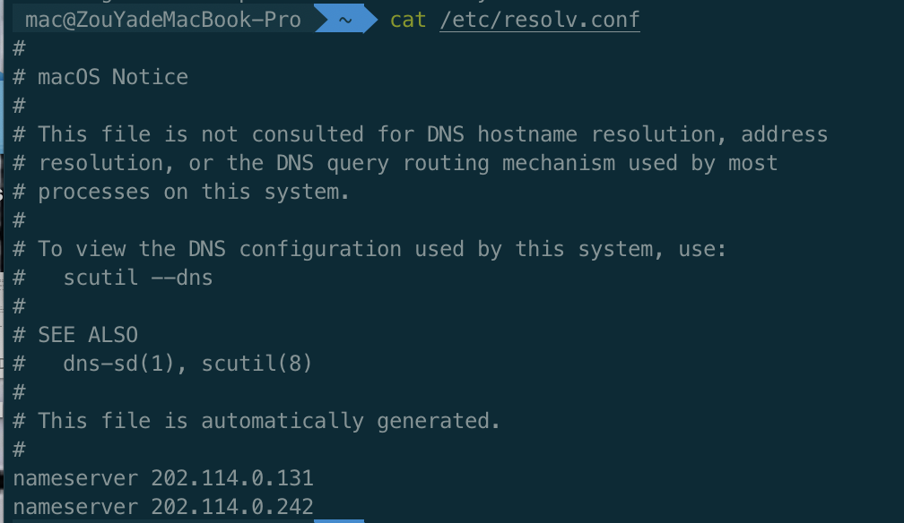
本地DNS服务器

Slide 11
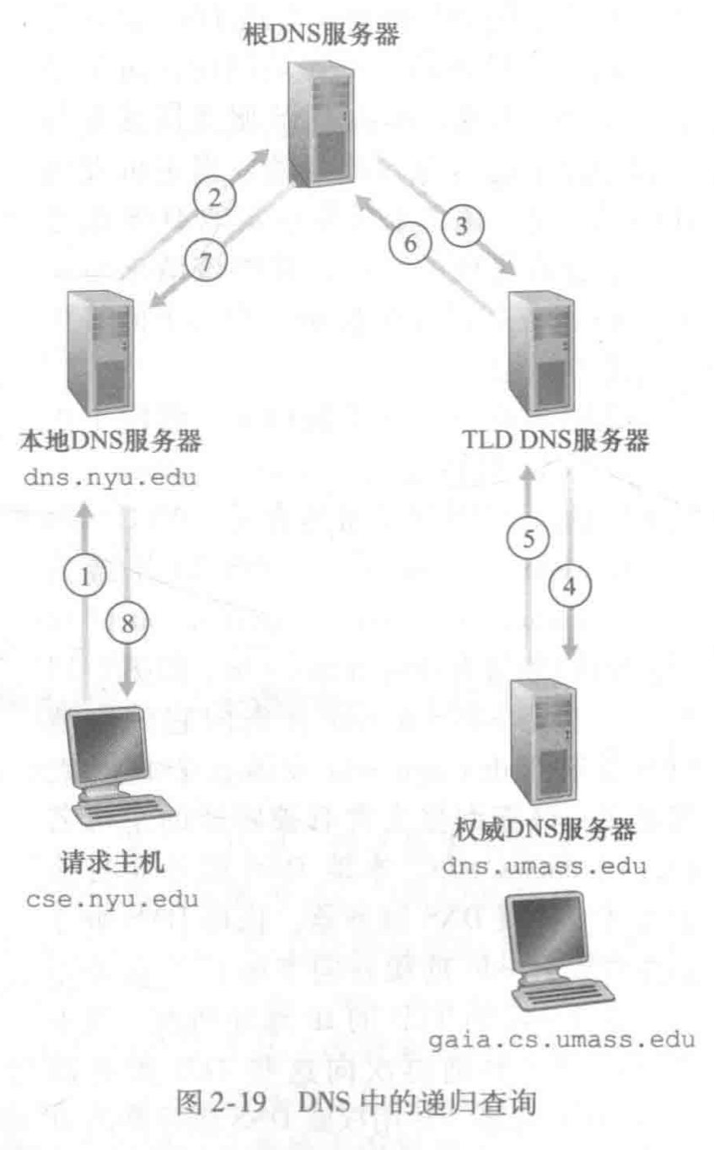
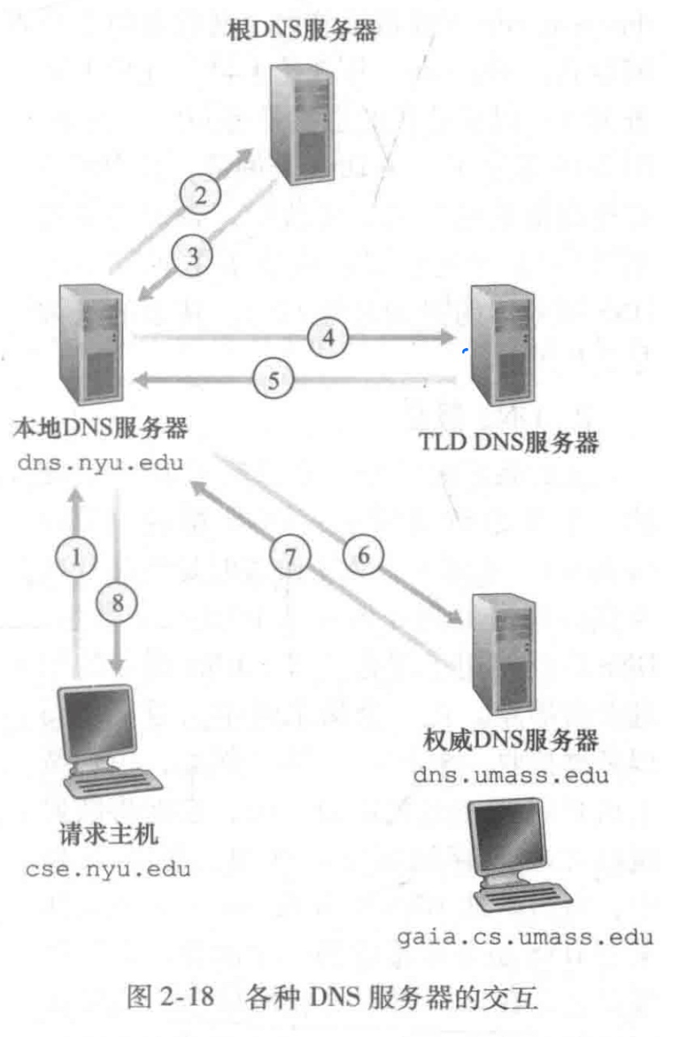
迭代查询&递归查询

Slide 12
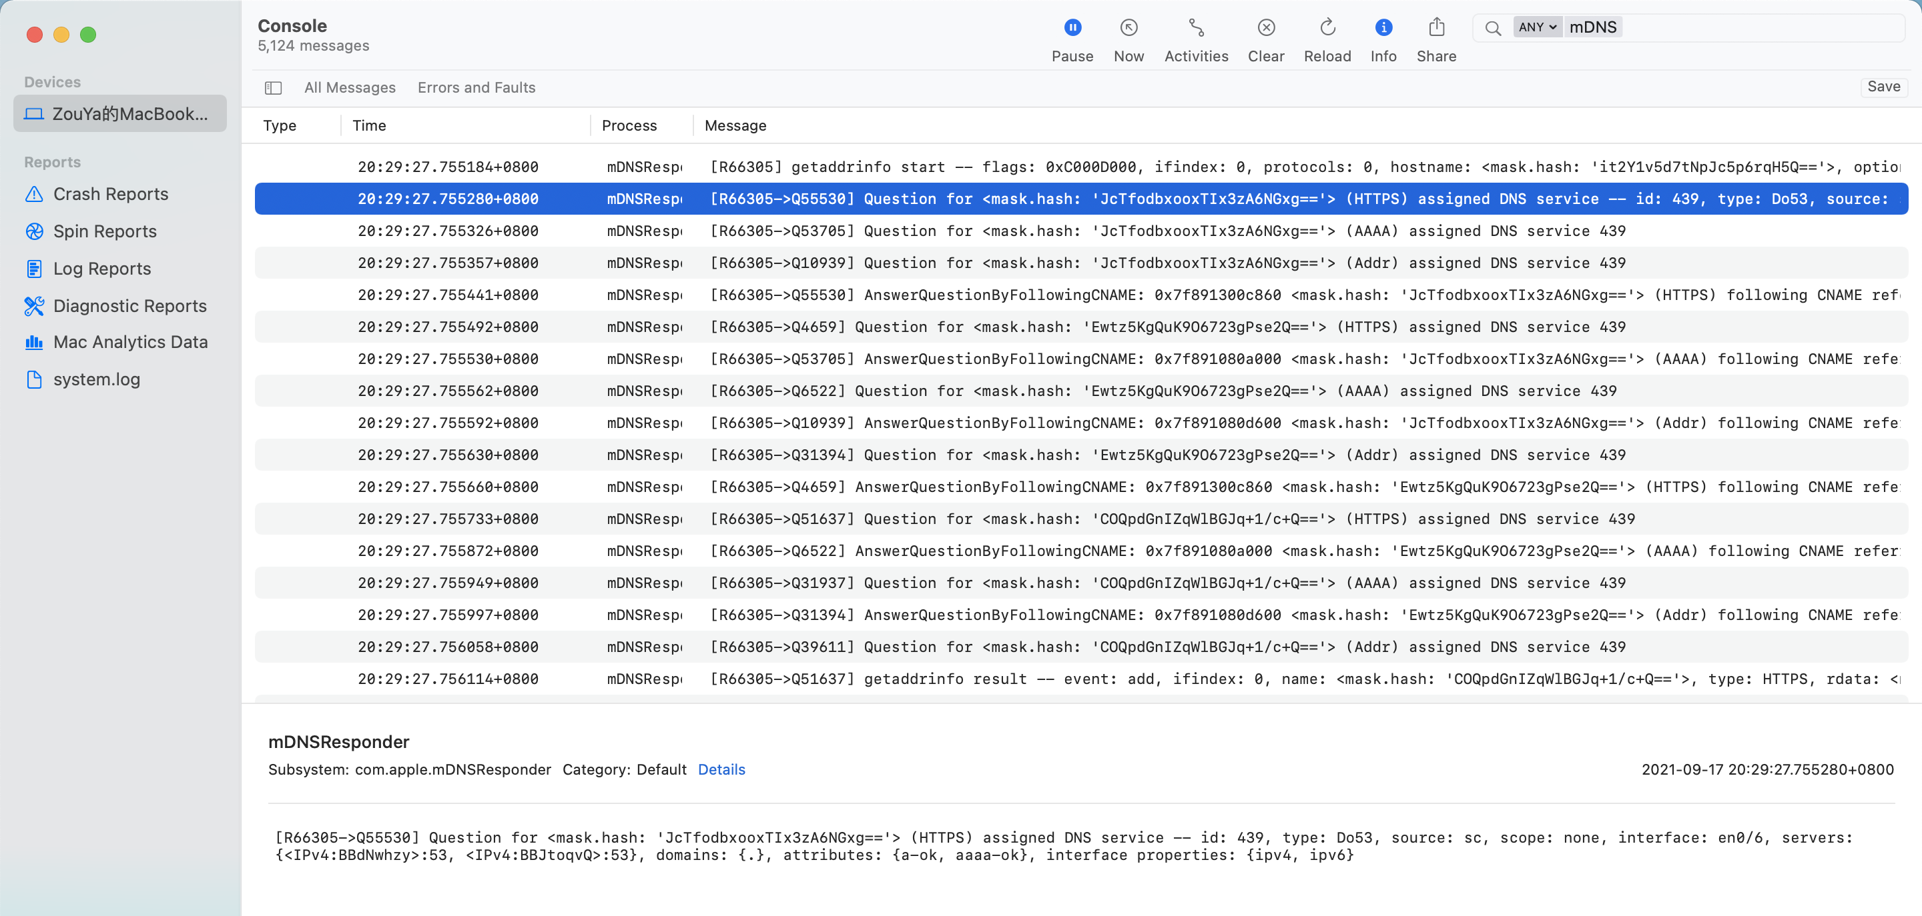
DNS缓存

Slide 13
DNS记录和报文
03

Slide 14
DNS的记录与报文
RR四元组
(Name, Value, Type, TTL)
A记录(Address)
CNAME记录(Canonical Name)
例如www.baidu.com
NS记录(Name Server)
.
MX记录
126.com

Slide 15
如果A同学想搭建一个个人博客网站，购买了一台阿里云服务器，IP是144.34.182.192，并且在某域名网站购买了一个域名newdomain.com。A同学希望能在浏览器输入newdomain.com的时候直接展示他的博客，那么他应该添加什么记录？

Slide 16
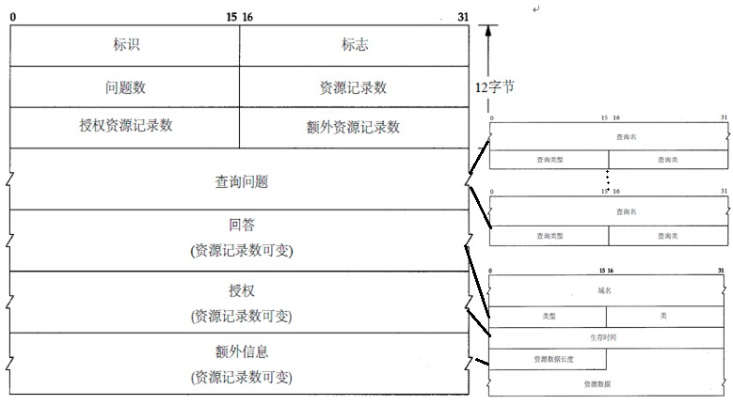
DNS报文解析

Slide 17
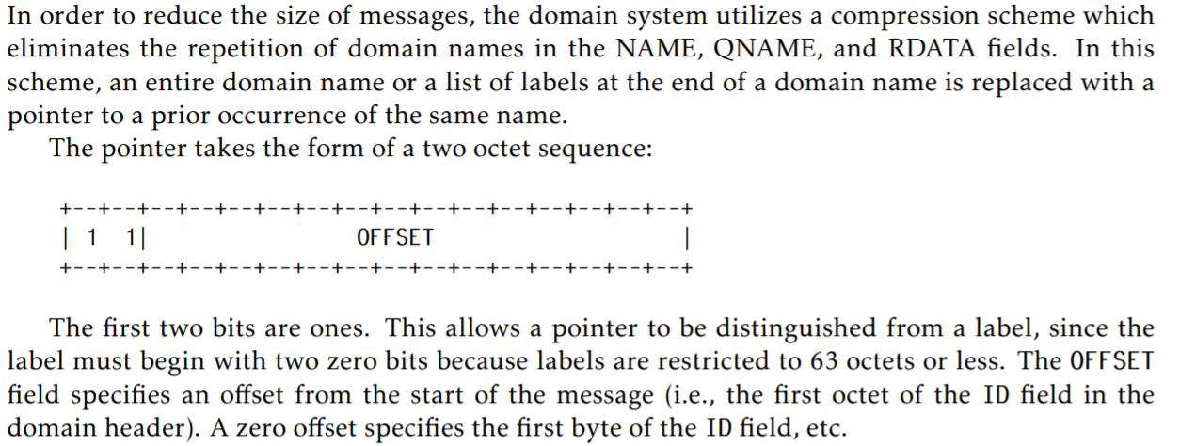
DNS报文解析

Slide 18
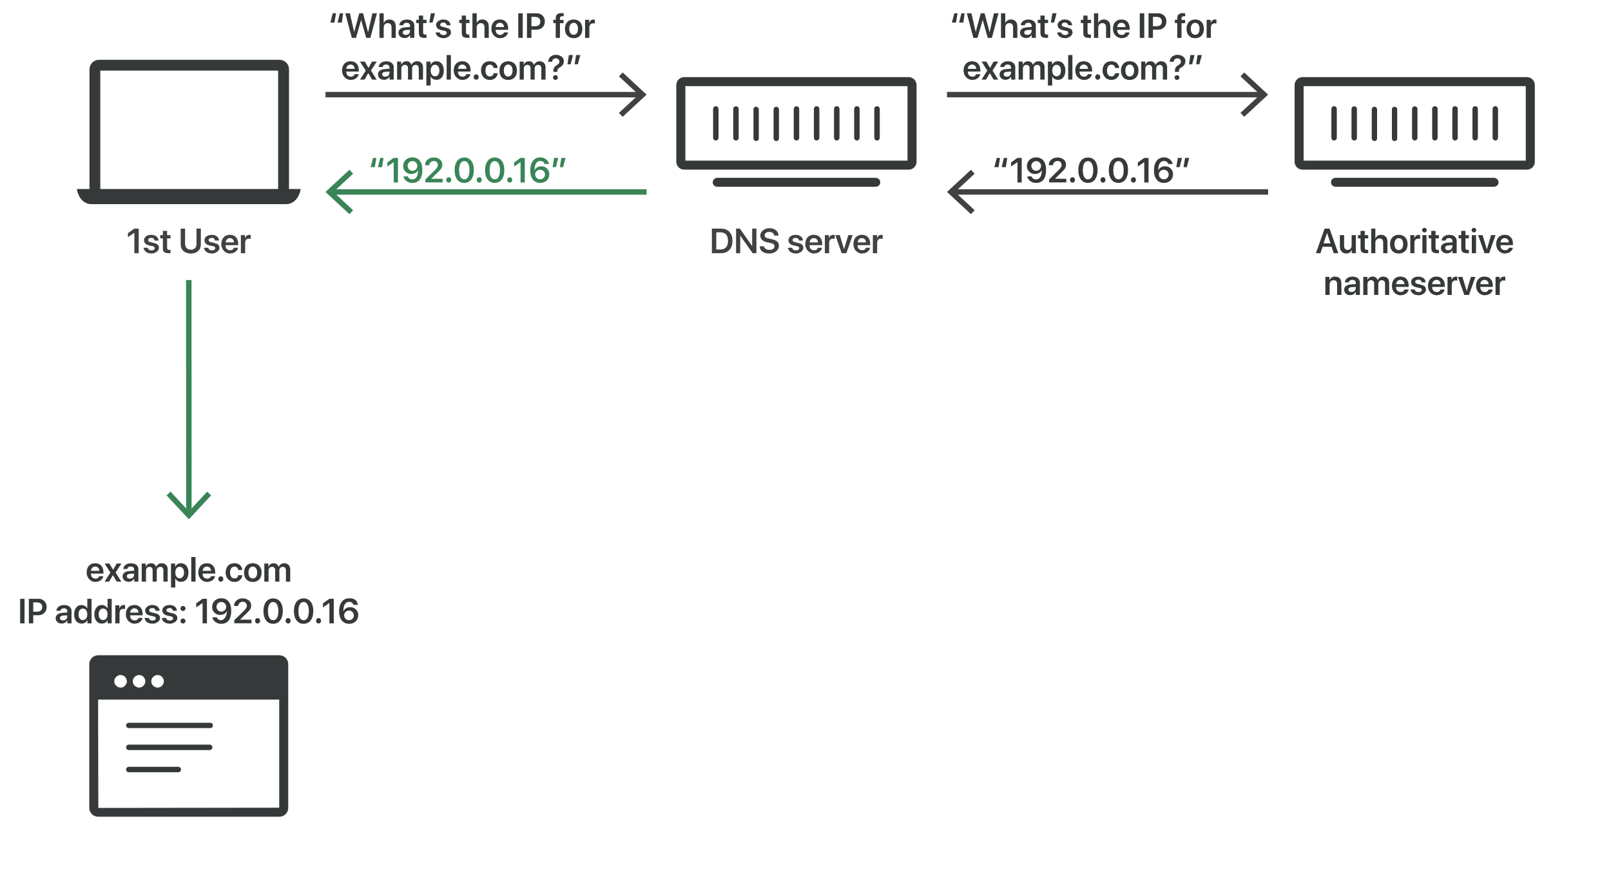

Slide 19
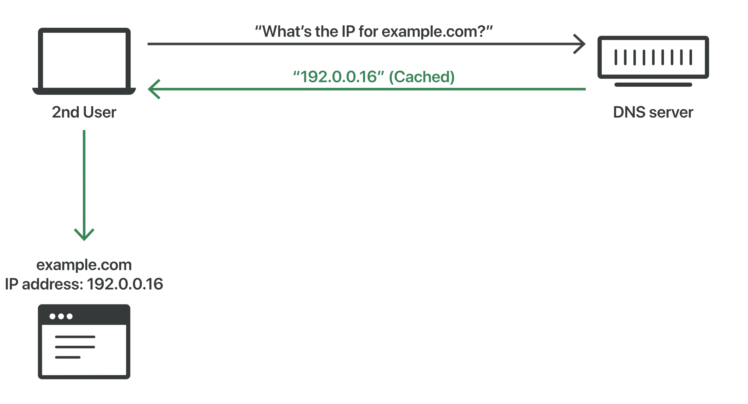

Slide 20
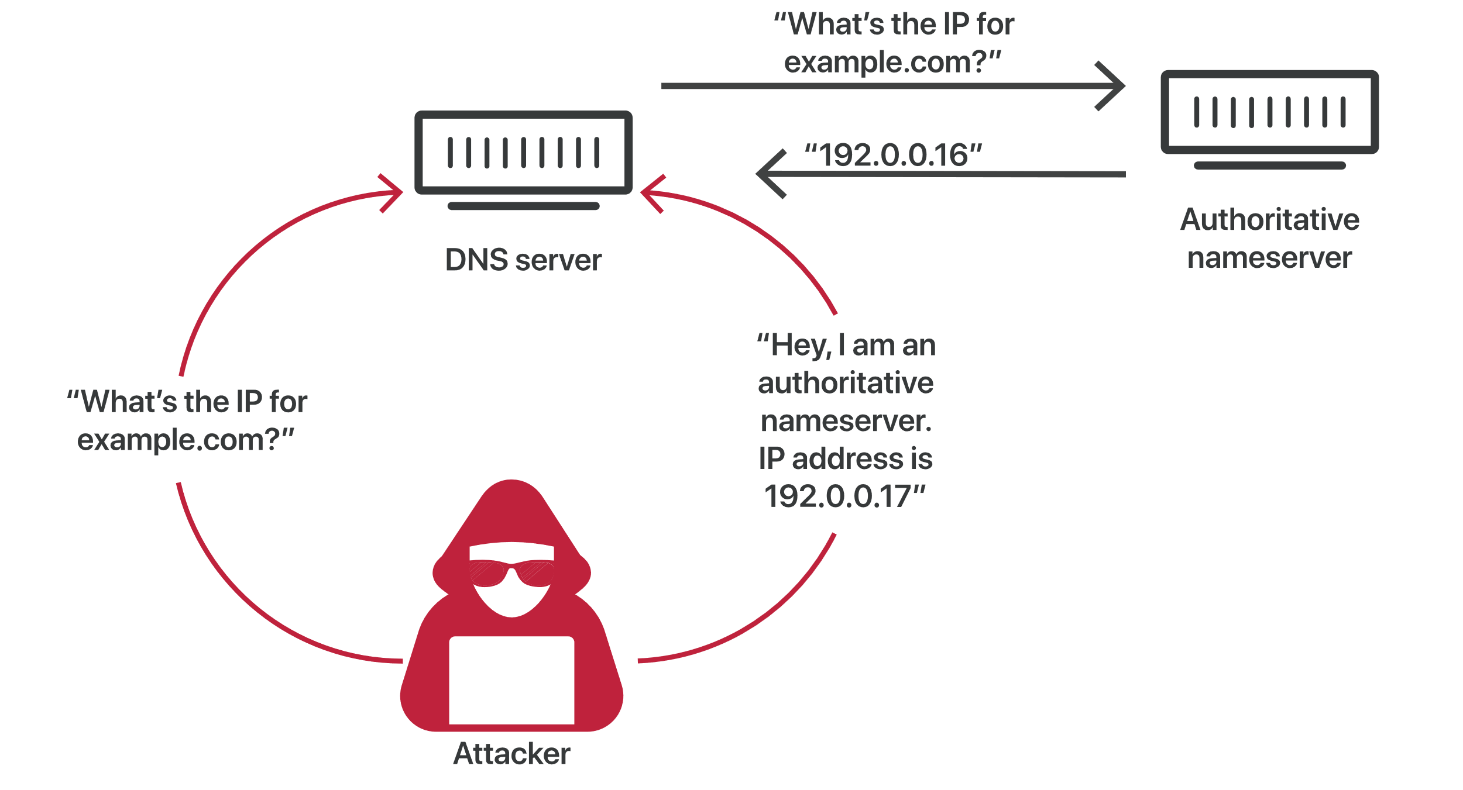
dns cache pollution

